Slide 1
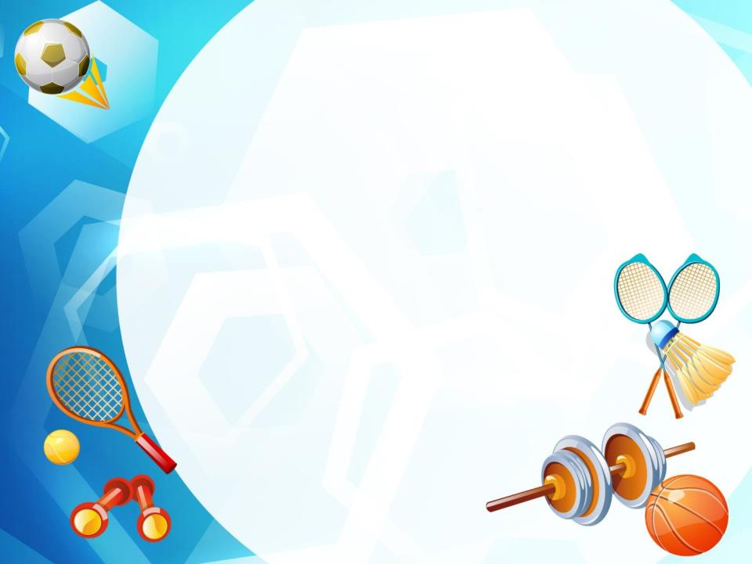
Муниципальное дошкольное образовательное автономное учреждение «Центр развития ребенка – детский сад №56 «Надежда» г. Орска»
«Я за здоровый образ жизни»
средняя группа
№1 «Колокольчики»
Воспитатель: 1Категории Платонова Юлия Касимовна

Slide 2

Цель проекта:
воспитание психофизически здорового, интеллектуально развитого, социально активного ребенка.

Slide 3

Задачи проекта:
- сохранить и укрепить физическое и психическое здоровье детей;
- формировать начальные представления о здоровом образе жизни;
- обеспечить психофизическое благополучие детей и формировать сознательное отношение к собственному здоровью;
- развивать и совершенствовать двигательные умения и навыки детей;
- воспитывать желание быть здоровым;
- формировать у родителей и воспитанников ответственность за сохранение и укрепление здоровья;
- воспитывать добрые чувства, эмоциональную отзывчивость, умения различать эмоциональные состояния и настроения окружающих людей.

Slide 4

Ожидаемые результаты:
- организация содержательной здоровьесберегающей развивающей среды в группе;
- снижение заболеваемости и повышение уровня здоровья детей;
- сформированность гигиенической культуры у детей и наличие потребности в здоровом образе жизни (умения соблюдать режим дня, знания о правильном питании и витаминах и т.п.);
- активная помощь и заинтересованность родителей в организации работы по оздоровлению детей.

Slide 5
Участники проекта:
- Дети.
- Воспитатели.
- Родители.
(Педагог физического воспитания).

Slide 6
Виды деятельности:
игровая, продуктивная, музыкально-художественная, познавательная, конструктивная деятельность; рассматривание иллюстраций, книг; дидактические игры, беседы с детьми, решение проблемных игровых ситуаций, художественное творчество и др.
Интеграция по областям:
«Физическая культура», «Здоровье», «Познание», «Художественное творчество», «Чтение художественной литературы».
Создание тематической развивающей среды, постепенно пополняющейся и обогащающейся по мере освоения темы.

Slide 7
Методы:
словесные, наглядные, практические, игровые.

Slide 8

Гимнастика после сна ,
водные процедуры, «Босоножье»

Slide 9

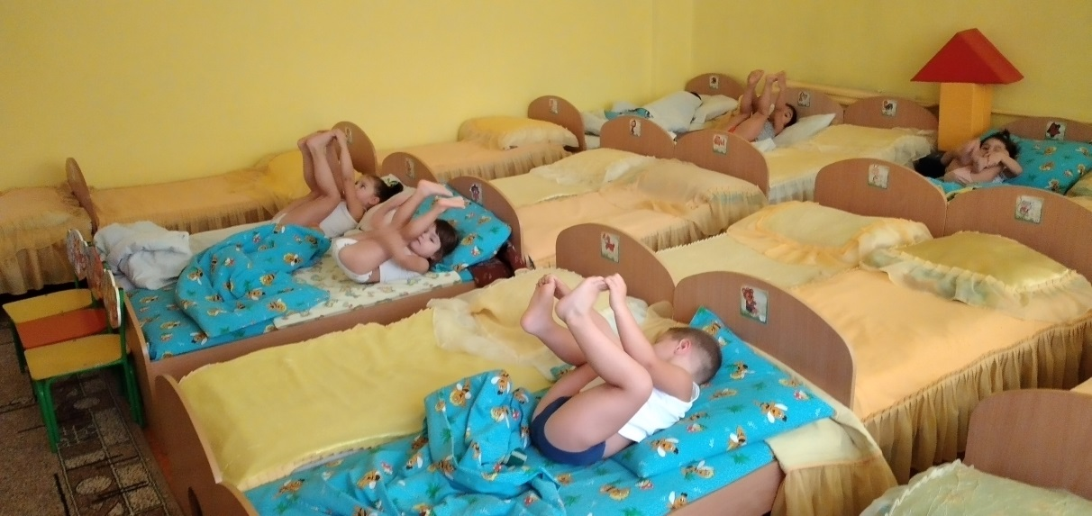
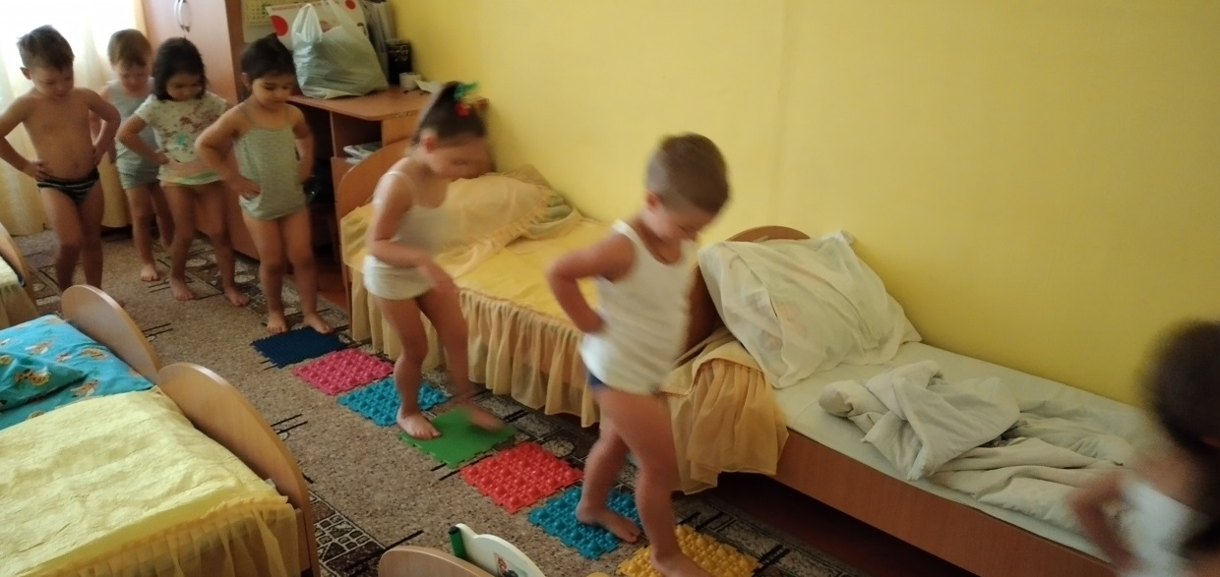

Slide 10

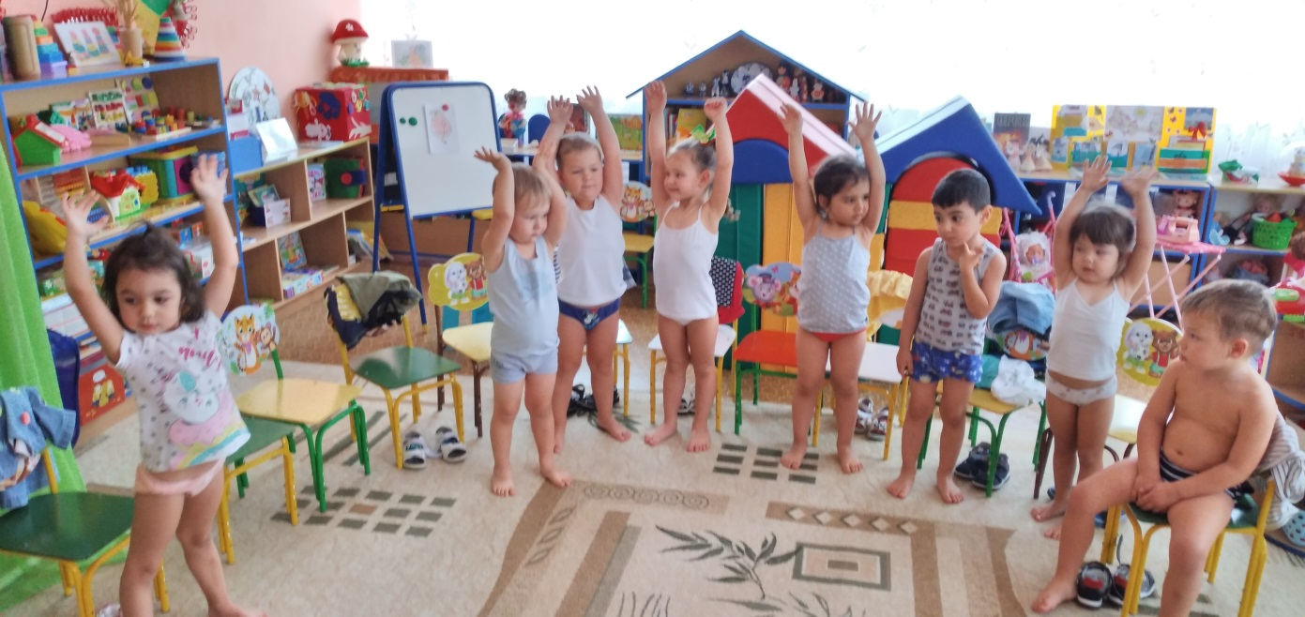
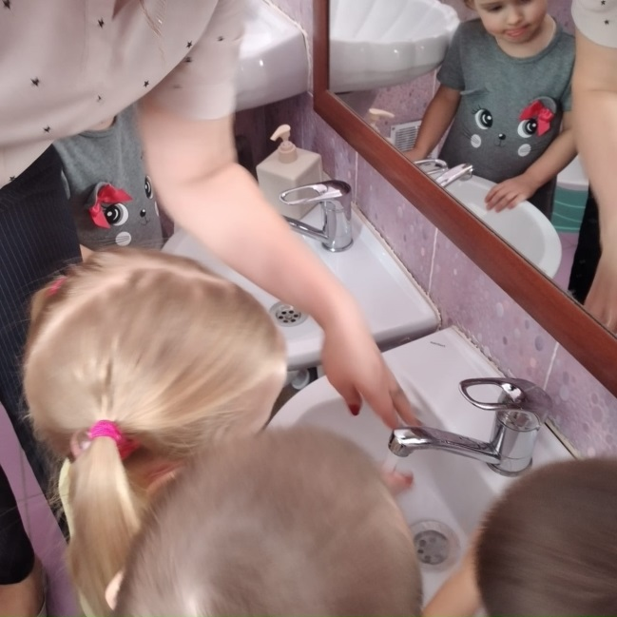
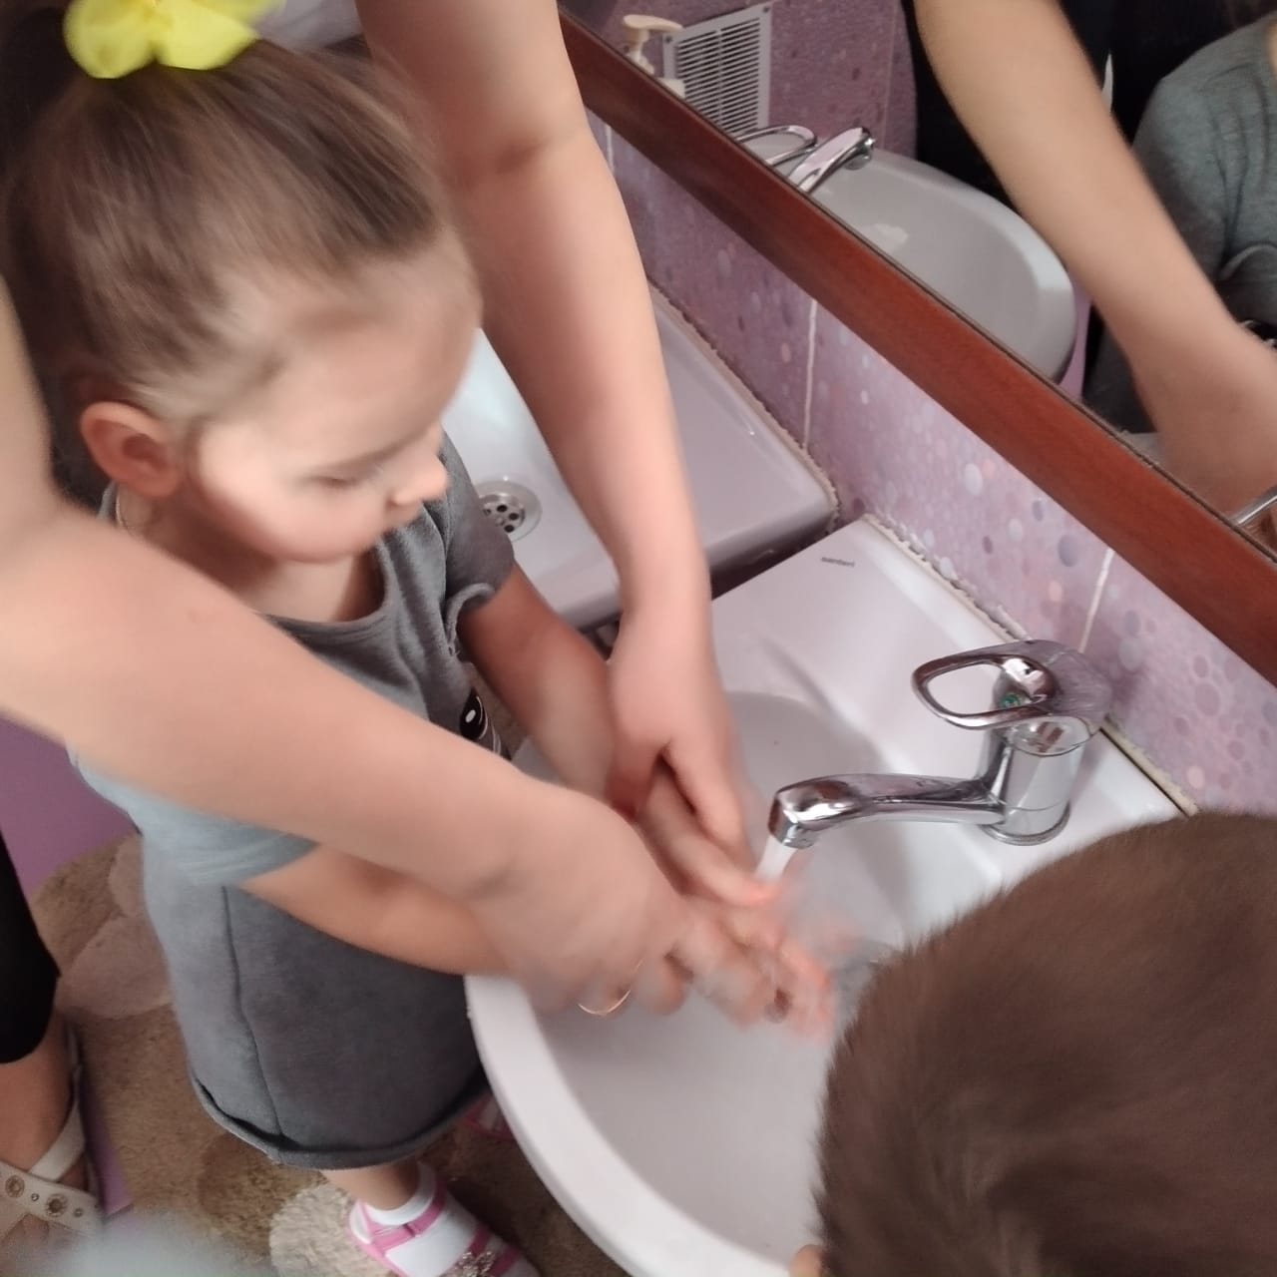

Slide 11
Физическая культура

Slide 12
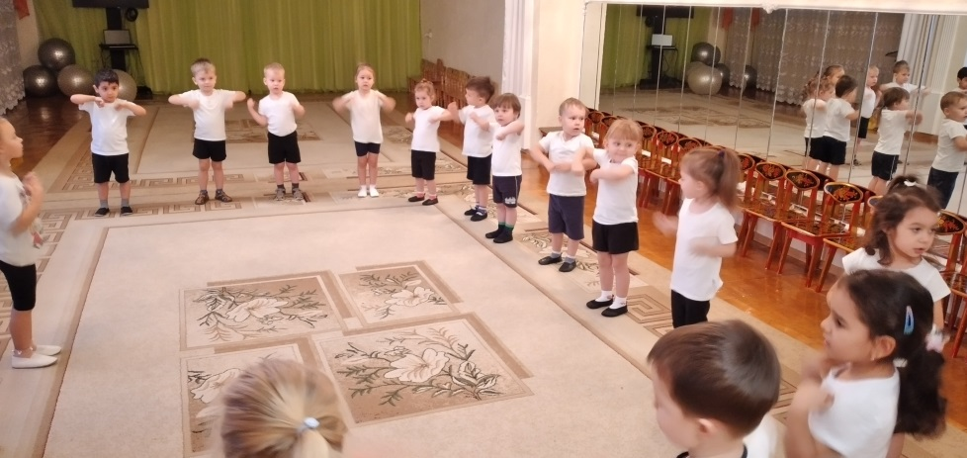
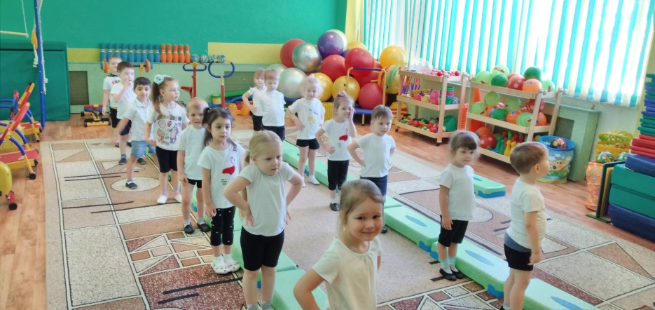
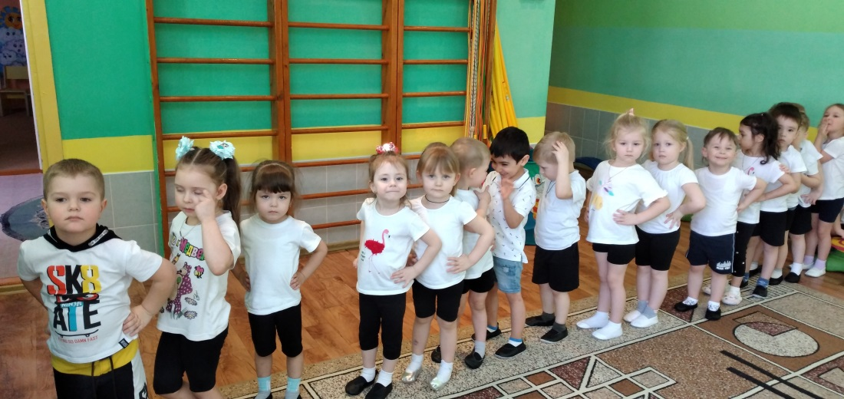
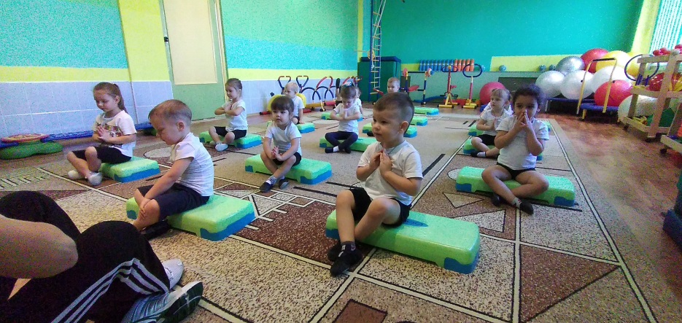

Slide 13
Подвижные игры
на свежем воздухе и в группе

Slide 14

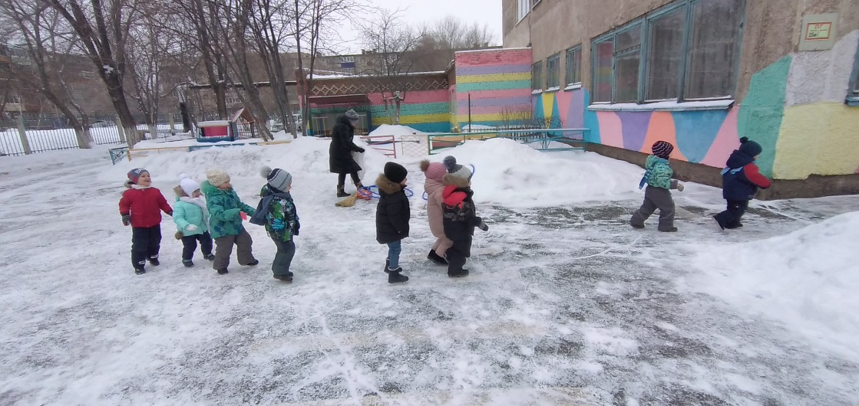
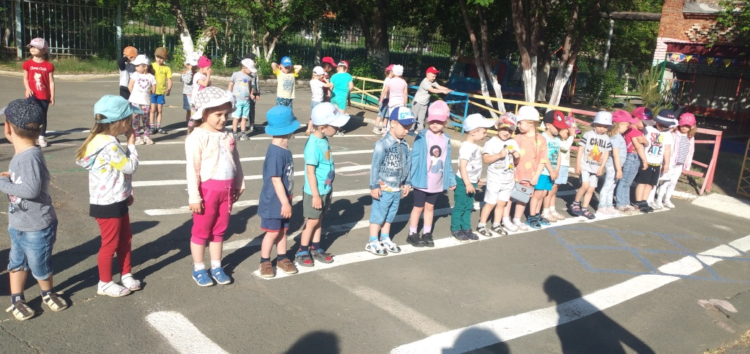
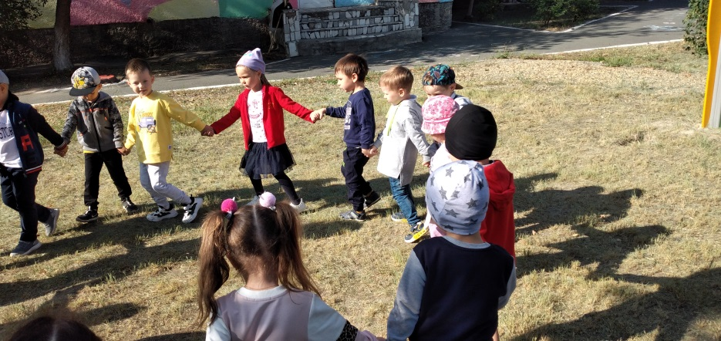
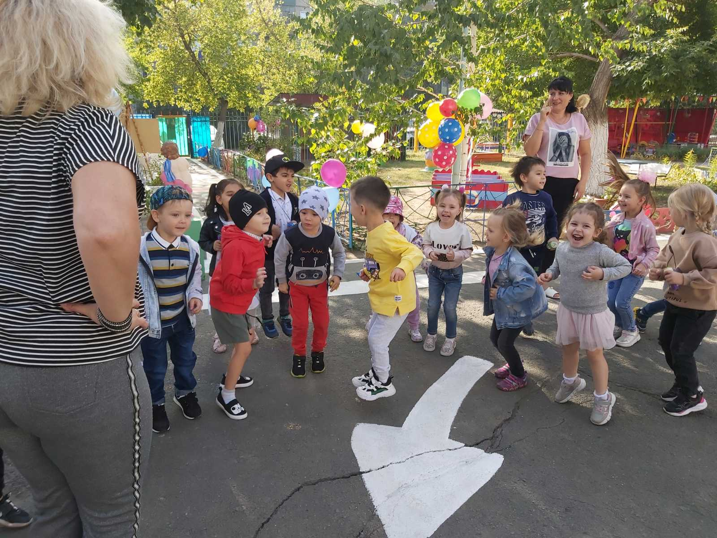

Slide 15
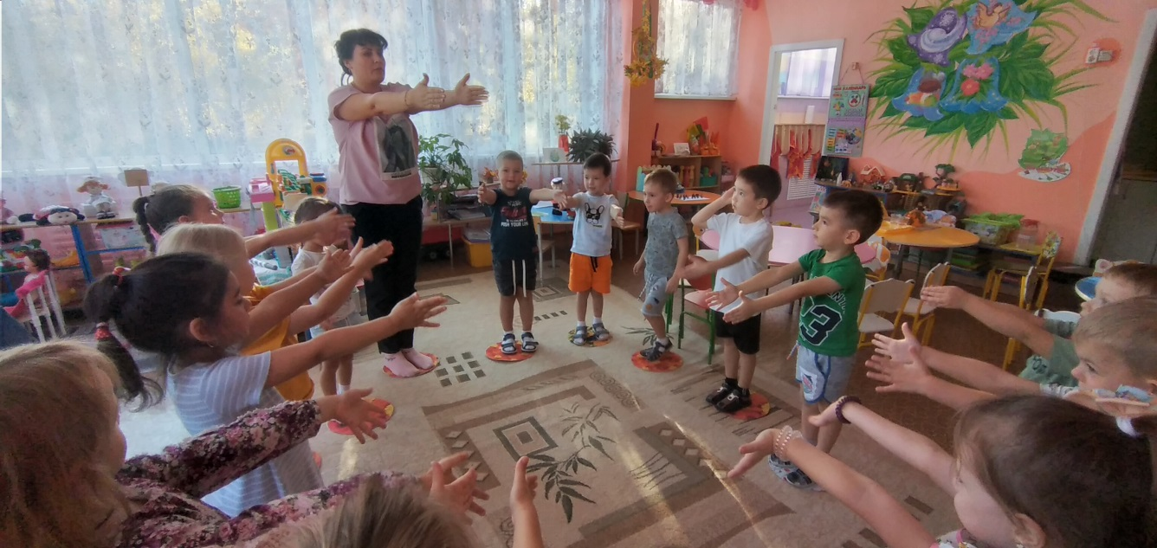
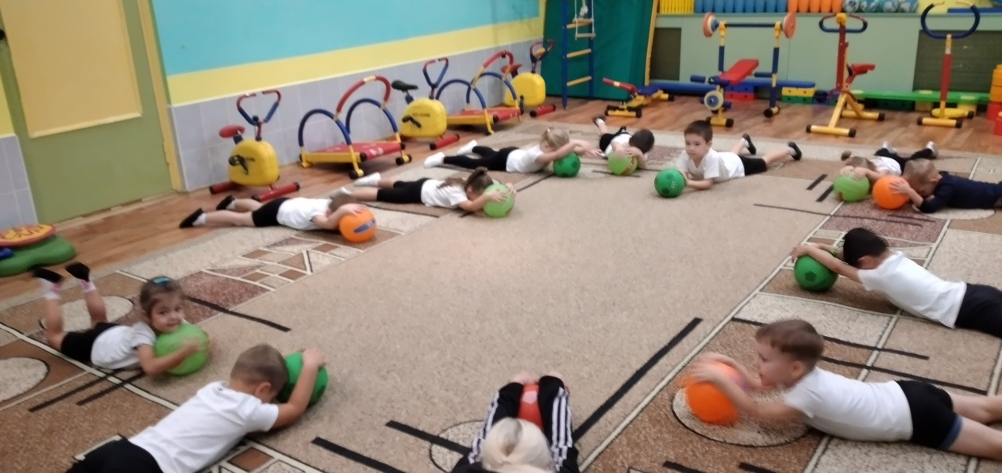

Slide 16

спорт в семье
«Я за здоровый образ жизни»

Slide 17
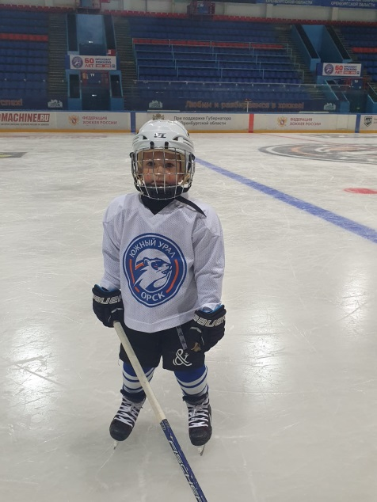
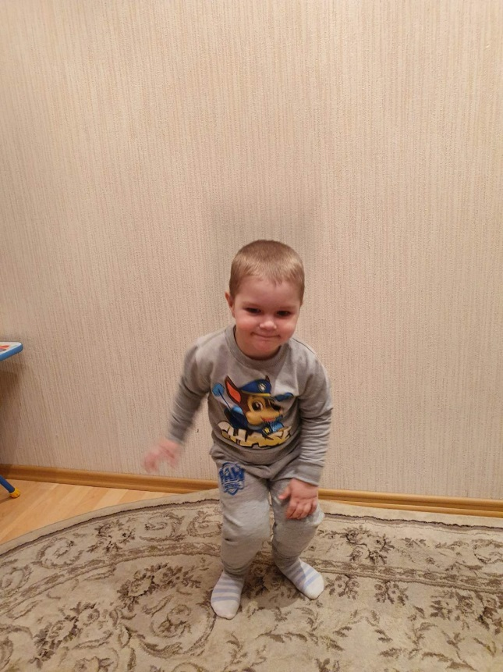
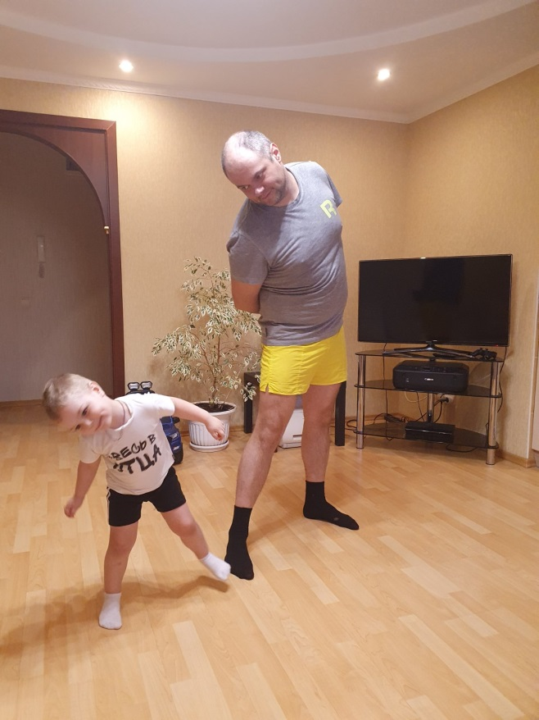
Семья Савченко Ивана

Slide 18
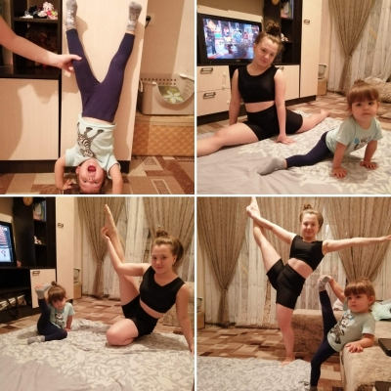
Семья Вари Данилевской

Slide 19
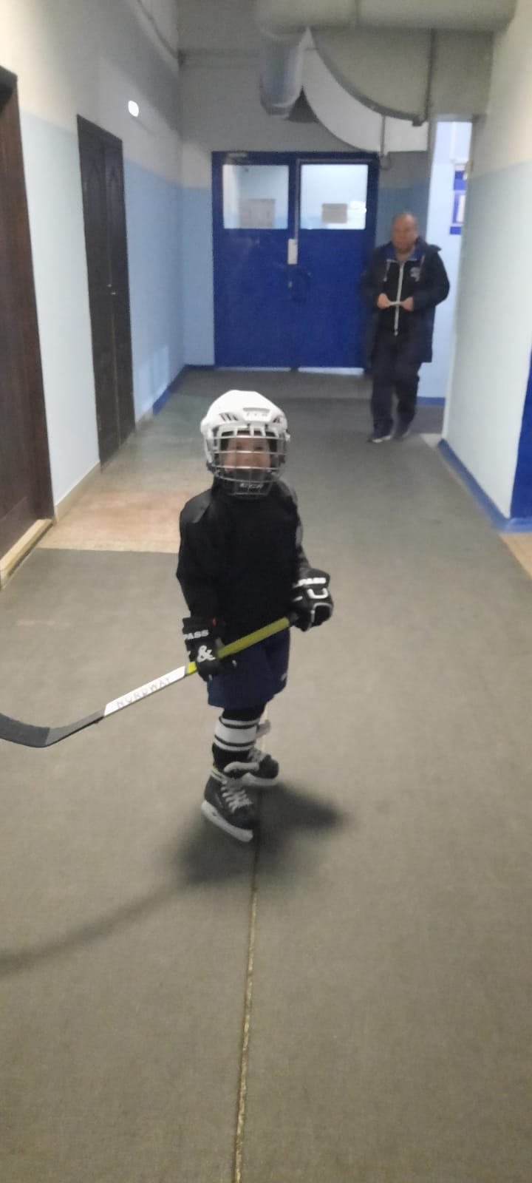
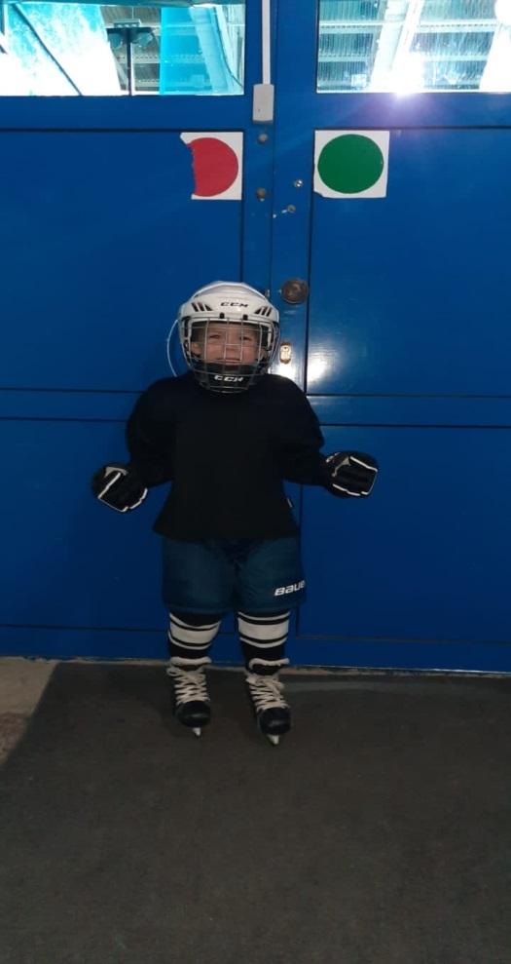
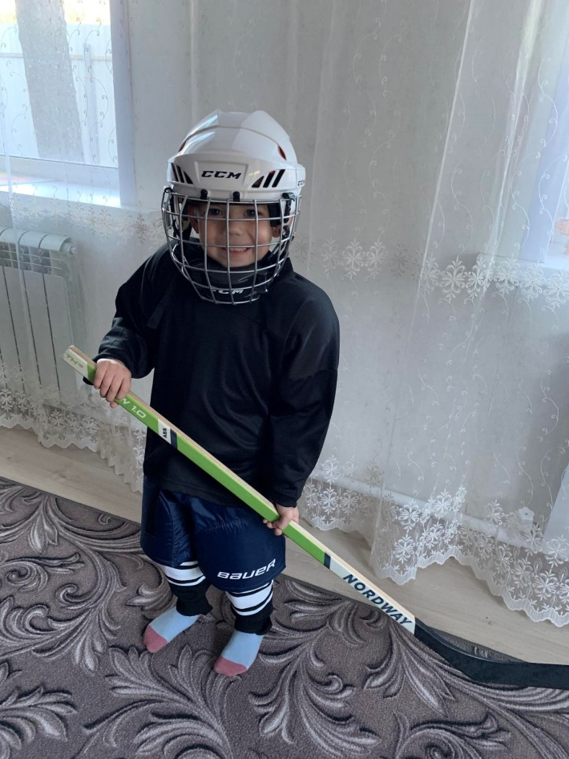
Семья Сахацкого Валеры

Slide 20
Работа
с родителями

Slide 21





